Slide 1
LAYOUT

Slide 2
Nội dung
Kết thúc bài học này bạn có khả năng
  Sử dụng Layout của ứng dụng Android
  Sử dụng các widget cơ bản
Phần I: Layout của ứng dụng Android
  LinearLayout
  ConstrainLayout
  RelativeLayout
Phần II: Các widget cơ bản
  TextView ImageView
  EditText ListView
  Button

Slide 3
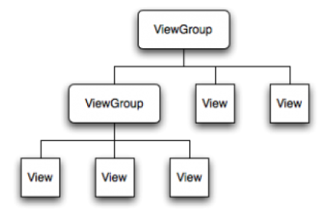
Layout của các ứng dụng Android
Thiết kế giao diện người dùng
  Càng đơn giản càng tốt
  Dành nhiều thời gian tìm hiểu nhu cầu của khách hàng về giao diện
  Sử dụng điều khiển giao diện chuẩn
Cây phân cấp View (View Hierarchy)
View: đơn vị cơ bản của giao diện người dùng
  Widgets: android.widget.*
  Là lá của cây phân cấp View
ViewGroup: định nghĩa layout
  Nằm trong android.widget.*
  Định nghĩa nơi chứa các Views (hoặc View Group) con

Slide 4
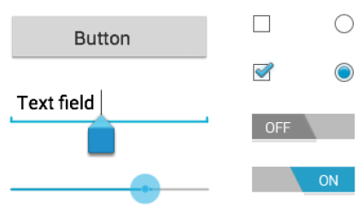
Layout của ứng dụng Android
Ví dụ Widget (view)
  Button
  EditText
  CheckBox và RadioButton
  TextView, ImageView,…
Ví dụ về Layout (ViewGroup)
  LinearLayout
  ConstrainLayout
  RelativeLayout
  FrameLayout
  TableLayout
  Absolute Layout
  ScrollView Layout

Slide 5
LinearLayout
Linear có nghĩa là tuần tự
Các view được xếp tuần tự hết view nọ đến view kia, theo chiều ngang hay chiều dọc được xác định bởi thuộc tính android:orientation nhận giá trị
  horizontal – chiều ngang
  vertical – chiều dọc
Tuần tự theo chiều ngang
Tuần tự theo chiều dọc
A
B
C
A
B
C

Slide 6
Một số thuộc tính của LinearLayout
android:baselineAligned: Ngầm định là true, các view được căn lề theo text baseline.
android:divider: Thiết lập phân cách giữa các view
android:gravity: chỉ định LinearLayout căn lề đối với các view chứa trong nó. Giá trị có thể thiết lập là “center” nếu muốn căn giữa, “left” nếu muốn căn trái, “right” nếu muốn căn phải

Slide 7
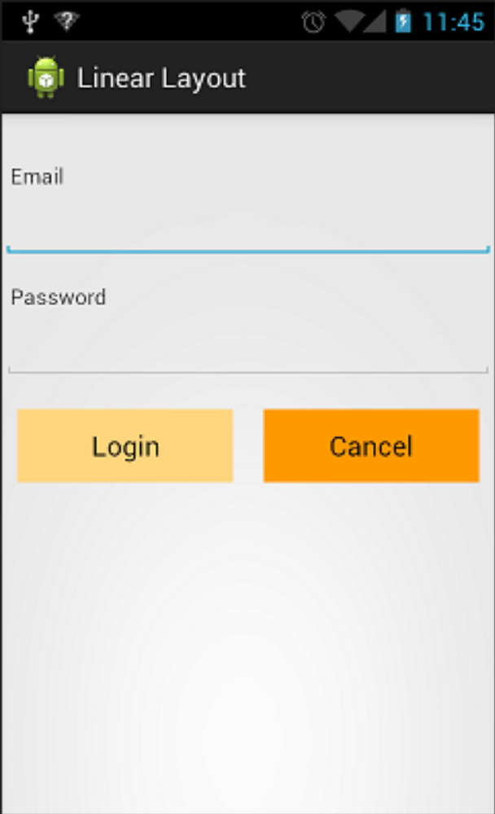
LinearLayout lồng nhau
Có thể lồng nhiều Layout để xây dựng các Layout phức tạp
  Thông thường sử dụng cho form nhỏ
  LinearLayout lồng nhau là một cách để dễ dàng tạo các giao diện chung
  Chú ý: nếu lồng nhau mà số cấp lớn hơn hoặc bằng 5 sẽ làm cho việc tải giao diện chậm hơn

Slide 8
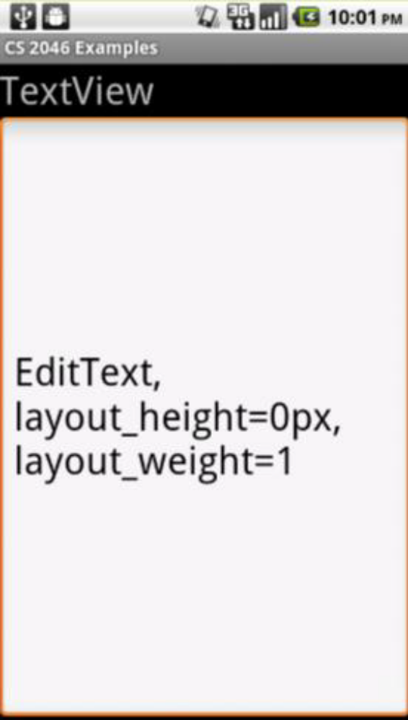
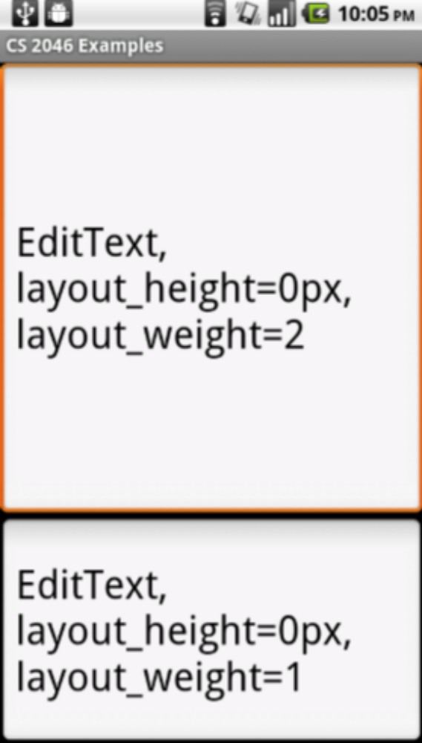
Trọng lượng LinearLayout
Trọng lượng của Layout (layout weight)
  Trọng lượng cho phép tạo LinearLayout với cỡ cân đối
  Default = 0 – không gian tối thiểu để hiển thị tất cả nội dung

Slide 9
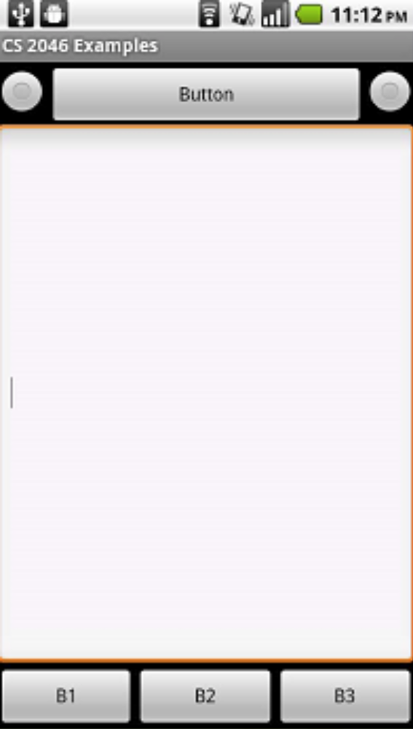
Ví dụ về LinearLayout
Chúng ta sẽ định nghĩa layout cho giao diện sau như thế nào?

Slide 10
ConstrainLayout
Là một android.view.ViewGroup cho phép định vị và đặt kích thước cho các view một cách linh hoạt
Một số ràng buộc hay được sử dụng trong ConstrainLayout
  Relative positioning: định vị tương đối
  Margins: căn lề hay khoảng cách với các view khác
  Centering positioning: căn lề trung tâm
  Circular positioning
  Visibility behavior: các hình thức hiển thị
  Dimension constraints: các ràng buộc tự động chia khoảng cách
  Chains
  Virtual Helpers objects
  Optimizer

Slide 11
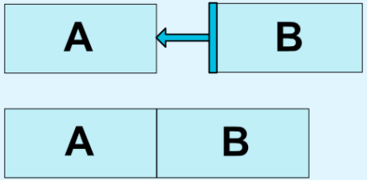
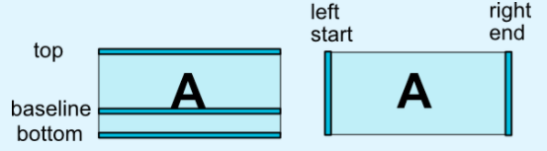
Relative positioning - Định vị tương đối
Định vị đối tượng theo mối tương quan về vị trí với các đối tượng đã có
Trong hình vẽ sau mô tả sau khi đã vẽ button A, ta định vị button B phía về phía bên phải của button A với một khoảng cách xác định
Ràng buộc các view theo chiều ngang và chiều dọc
Chiều ngang: left, right, start, end
Chiều dọc: top, bottom and text baseline

Slide 12
Định vị tương đối
Một số ràng buộc để định vị tương đối
  layout_constraintLeft_toLeftOf
  layout_constraintLeft_toRightOf
  layout_constraintRight_toLeftOf
  layout_constraintRight_toRightOf
  layout_constraintTop_toTopOf
  layout_constraintTop_toBottomOf
  layout_constraintBottom_toTopOf
  layout_constraintBottom_toBottomOf
  layout_constraintBaseline_toBaselineOf
  layout_constraintStart_toEndOf
  layout_constraintStart_toStartOf
  layout_constraintEnd_toStartOf
  layout_constraintEnd_toEndOf

Slide 13
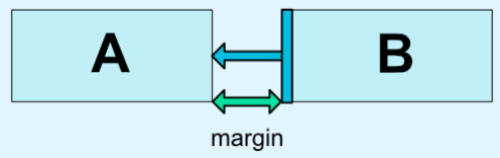
Căn lề - Margin
Xác định khoảng cách tương đối giữa các view
Đơn vị tính có thể là:
  in: inches, 1 in = 2.54 cm
  px: pixel
  dp: density-independent pixel, 1 dp bằng 1 cell trong màn hình 160 dpi (dot per inch)
Một số ràng buộc margin
  android:layout_marginStart
  android:layout_marginEnd
  android:layout_marginLeft
  android:layout_marginTop
  android:layout_marginRight
  android:layout_marginBottom

Slide 14
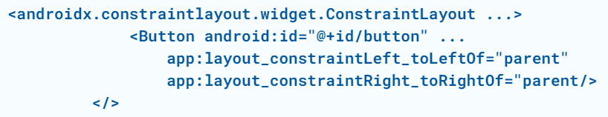
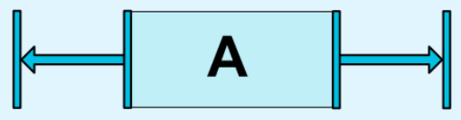
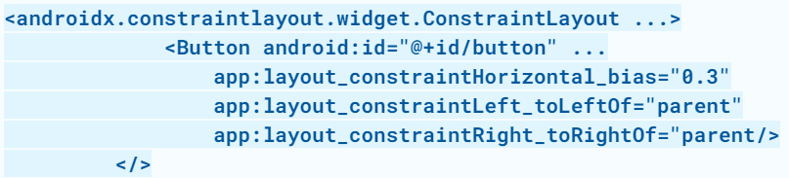
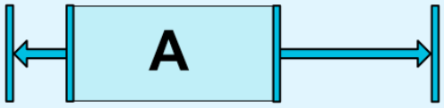
Căn giữa và đặt trọng số bias
Ngầm định view được căn vào giữa không gian của phần tử chứa nó theo cả chiều ngang và chiều dọc
Muốn thay đổi hình thức căn lề ngầm định cần đặt trọng số theo:
  Chiều ngang : layout_constraintHorizontal_bias
  Chiều dọc: layout_constraintVertical_bias
30% thay vì 50%

Slide 15
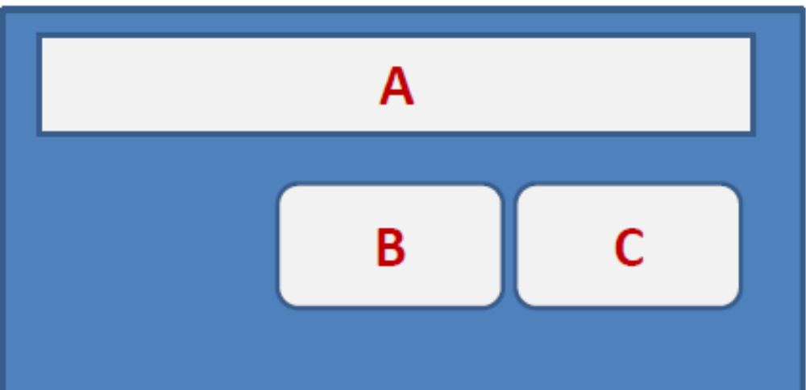
RelativeLaout
RelativeLayout cho phép sắp xếp các control theo vị trí tương đối giữa các control khác trên giao diện (kể cả control chứa nó).
Thường ta sẽ dựa vào Id của các control khác để sắp xếp theo vị trí tương đối.
Do đó khi làm RelativeLayout phải chú ý là đặt Id control cho chuẩn xác, nếu sau khi Layout xong mà lại đổi Id của các control thì giao diện sẽ bị xáo trộn (do đó nếu đổi ID thì phải đổi luôn các tham chiếu khác sao cho khớp với Id mới đổi).
Ví dụ:
  A đứng trên đầu ,
  C bên dưới A và ở phía bên phải,
  B bên dưới A và bên trái C

Slide 16
RelativeLayout
Một số thuộc tính sắp xếp widget với layout chứa nó:
android:layout_alignParentTop: chỉ ra rằng widget phải được đặt ở đầu của layout mà nó nằm.
android:layout_alignParentBottom đặt ở dưới cùng
android:layout_alignParentLeft đặt ở bên trái
android:layout_alignParentRight : đặt ở bên phải
android:layout_centerInParent : đặt ở trung tâm
android:layout_centerHorizontal: đặt ở trung tâm theo chiều ngang
android:layout_centerVertical: đặt ở trung tâm theo chiều dọc

Slide 17
RelativeLayout
Một số thuộc tính sắp xếp widget với các widget khác:
android:layout_above chỉ ra rằng widget phải được đặt ở trên của widget tham chiếu.
android:layout_below chỉ ra rằng widget phải được đặt ở dưới của widget tham chiếu.
android:layout_toLeftOf chỉ ra rằng widget phải được đặt ở bên trái của widget tham chiếu.
android:layout_toRightOf chỉ ra rằng widget phải được đặt ở bên phải của widget tham chiếu.

Slide 18
RelativeLayout
android:layout_alignTop: làm cho top của widget này căn bằng với top của widget tham chiếu
android:layout_alignBottom làm cho cạnh dưới của widget này căn bằng với cạnh dưới của widget tham chiếu
android:layout_alignLeft làm cho cạnh trái của widget này căn bằng với cạnh trái của widget tham chiếu
android:layout_alignRight làm cho cạnh phải của widget này căn bằng với cạnh phải của widget tham chiếu

Slide 19
RelativeLayout
Để sắp xếp các Widget, ta cần phải làm những bước sau:
Gán Id cho tất cả các phần tử control (android:id)
Cú pháp: @+id/… để đặt id cho từng control, ví dụ cho thẻ EditText là android:id = “@+id/editUserName”
Để bố trí control khác liên quan đến control này, ta cũng sẽ sử dụng giá trị (@+id/… ). Ví dụ đặt một control dưới hộp EditText ở trên ta có câu lệnh: android: layout_below = “@+id/ediUserName”

Slide 20
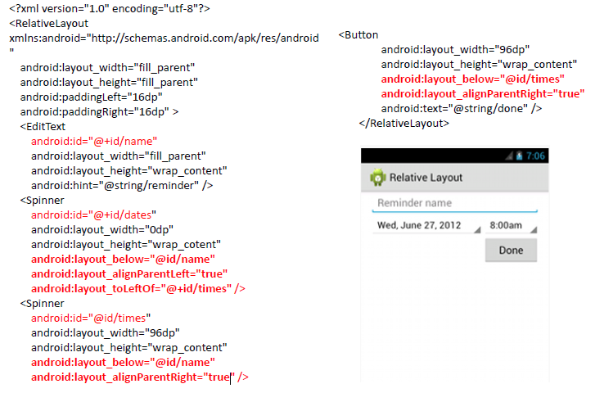
RelativeLayout

Slide 21
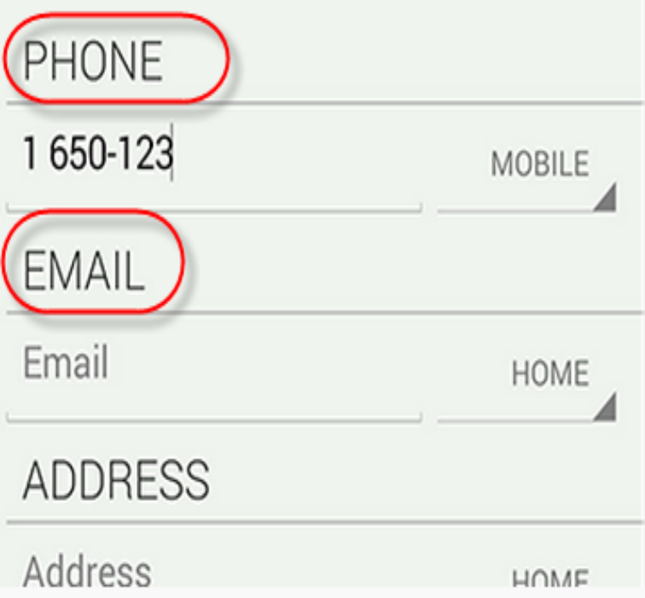
Các widget cơ bản
TextView
rong Android, một label được sử dụng là TextView.
Một TextView dùng để hiển thị thông tin và không cho phép người dùng chỉnh sửa.
Một số thuộc tính của control:
  Cần thiết lập id cho control.
  layout_width, layout_height cũng nên thiết lập cho control (bắt buộc)
  Để thay đổi màu nền dùng background, thay đổi màu chữ dùng textColor…

Slide 22
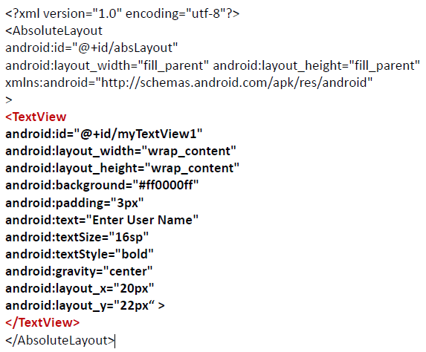
Các widget cơ bản

Slide 23
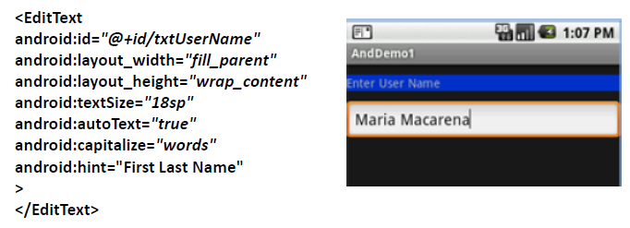
Các widget cơ bản
EditText
Thẻ EdtitText ( hoặc textBox) là một trường hợp mở rộng của TextView, cho phép cập nhật, chỉnh sửa dữ liệu

Slide 24
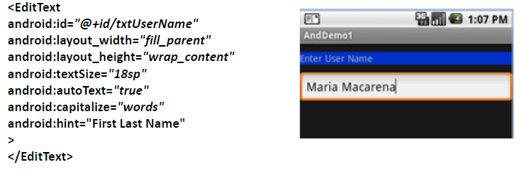
Các widget cơ bản
Lấy control theo Id:
  EditText txtbox=(EditText) findViewById(R.id.editText1);
Thiết lập giá trị cho EditText
  txtBox.setText(“some text”)
Lấy dữ liệu bên trong EditText:
  String msg=txtBox.getText().toString()

Slide 25
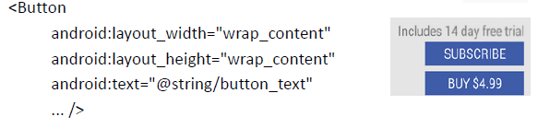
Các widget cơ bản
Button
  Thẻ Button cho phép người dùng thực hiện một hành động click vào giao diện.
  Là một lớp con của TextView, do đó về cơ bản các thuộc tính cũng tương tự như TextView được liệt kê trang trước.
  Một button có thể chứa text, hoặc icon, hoặc cả text cả icon.
  Với text, sử dụng thẻ button:

Slide 26
Các widget cơ bản
Image
  ImageView và ImageButton thường được dùng để nhúng hình ảnh cho ứng dụng.
  Cả hai thẻ này đều tương tự như TextView và Button.
  Các thẻ này đều sử dụng thuộc tính android:scr hoặc android:background để hiển thị ảnh.
  Ảnh được sử dụng sẽ được tham chiếu tới thư mục /res/drawable/
  ImageButton là một lớp con của ImageView và thêm một số chuẩn của Button để thực hiện các sự kiện Click

Slide 27
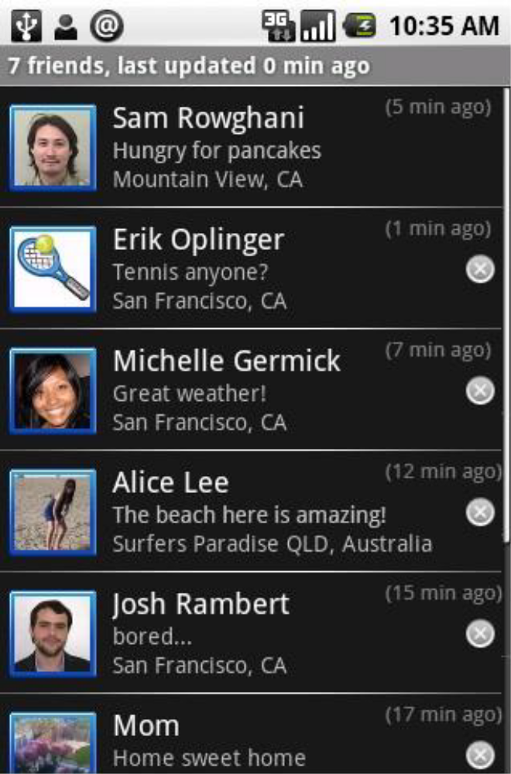
ListView
ViewGroup chứa danh sách các View
Có thể định nghĩa một View để hiển thị khi List rỗng sử dụng setEmptyView
Mỗi dòng mặc định là TextView, có thể tùy biến
Thông thường được load dữ liệu động

Slide 28

ListView
ListView Adapter
  Adapter – ràng buộc nội dung động vào View trong ListView Ví dụ ArrayAdapter đối với mảng
  Đơn giản – ràng buộc giá trị text vào text field trong ListView
  Phức tạp hơn – tùy biến ListView row, đối tượng tùy biến được ràng buộc vào View

Slide 29
ListView
Các bước tạo ListView
  Tạo Listview trong Layout
  Tạo Array hoặc ArrayList chứa dữ liệu
    String[] arr = new String[]{“Apple”,”Samsung”,”LG”}
  Tạo Adapter ràng buộc nội dung động vào Array
    ArrayAdapter<String> adapter =
    new ArrayAdapter<String> (this, android.R.layout.simple_list_item_1, arr);
  Show dữ liệu trong mảng lên ListView
    ListView.setAdapter(adapter)

